Slide 1
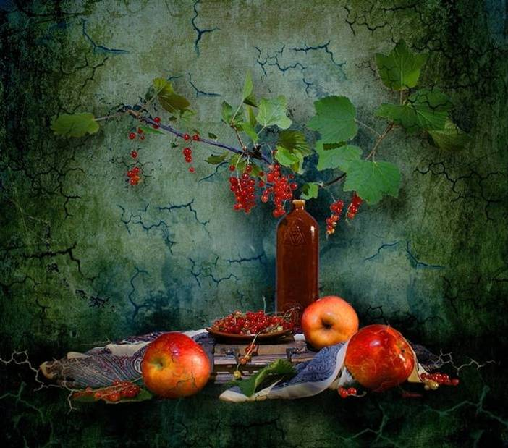
¡¡RELÁJATE ..., ESCUCHA ..., MIRA..., Y ADMIRA!!

Slide 2
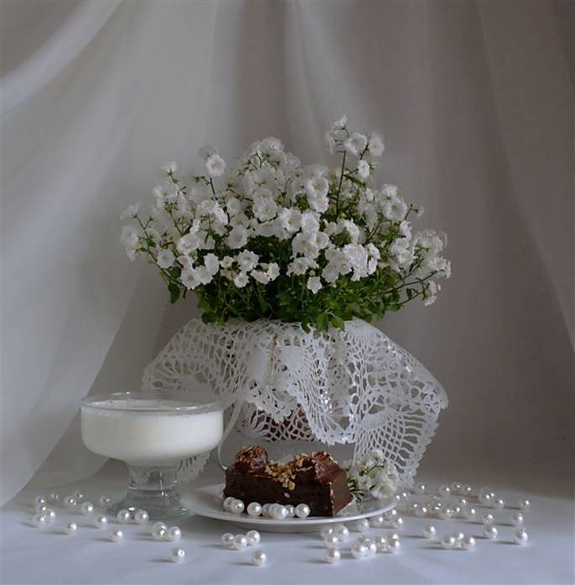
1.- Trata de caminar de 20 a 40 minutos todos los días. Mientras caminas… sonríe!!!
2.- Siéntate en silencio por lo menos 10 min. cada día. Enciérrate si es necesario.

Slide 3
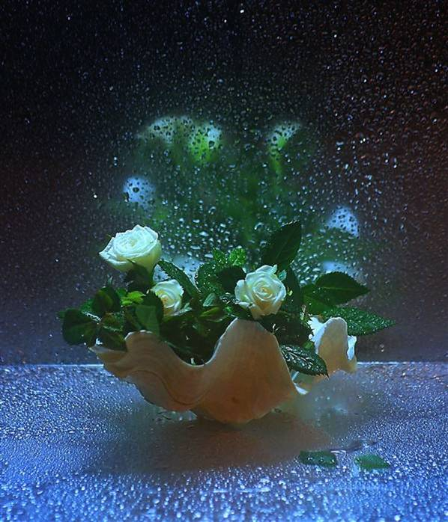
3.- Escucha buena música todos los días. Es auténtico alimento para el Espíritu, para el Alma.
4.- Al levantarte en la mañana di lo siguiente:
Mi propósito hoy es…. ….
5.- Vive con las 3 E’s: ENERGÍA, ENTUSIASMO Y EMPATÍA!!!

Slide 4
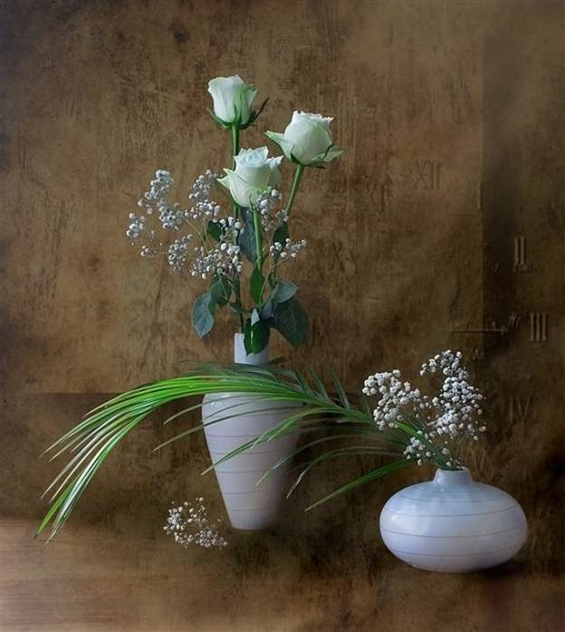
6.- Juega más juegos que el año pasado.
7.- Lee más libros que el año pasado.

Slide 5
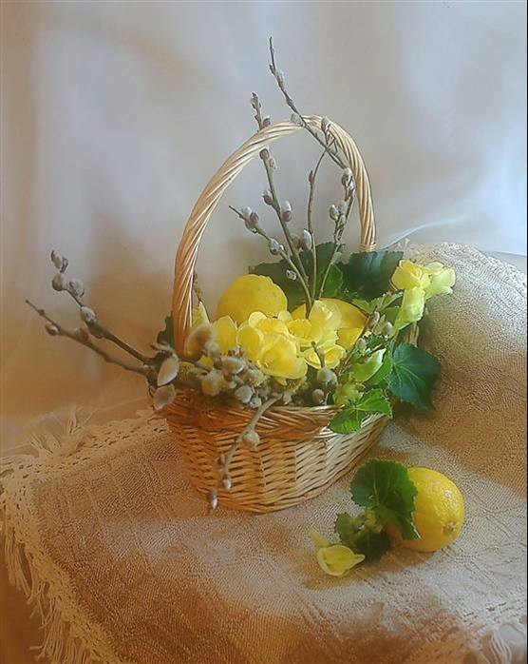
8.- Mira al cielo al menos una vez al día. Aprecia la majestuosidad del mundo que te rodea.
9.- Sueña más mientras estás despiert@(o)

Slide 6
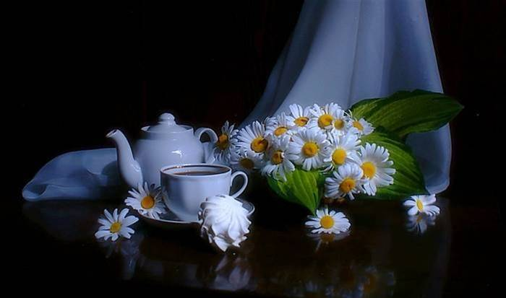
10.- Ingiere más alimentos que crezcan en los árboles y en las plantas y menos alimentos que sean manufacturados en
plantas industriales o que requieran un sacrificio.
11.- Come arándanos y nueces. Toma té verde, mucha agua y una copa de vino al día. Asegúrate de brindar por algo hermoso, de lo mucho que hay en tu Vida y, de ser posible, hazlo al lado del ser que amas.

Slide 7
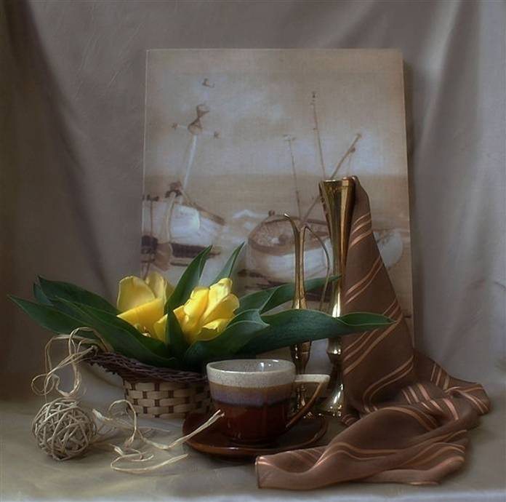
12.- Trata de sacarle una sonrisa a por lo menos 3 personas cada día.
13.- Elimina el desorden en tu casa, tu auto y tu escritorio y deja que nueva energía fluya en tu Vida.

Slide 8
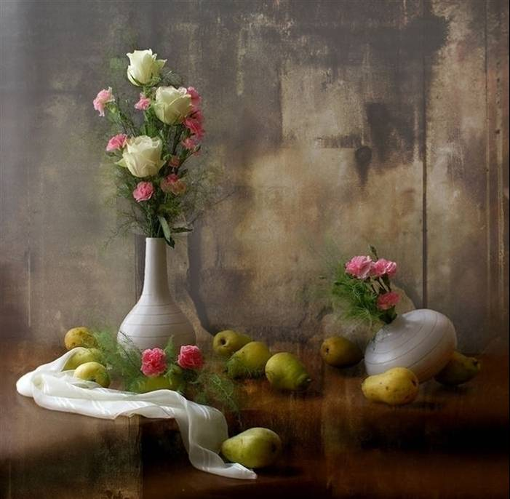
14.- No gastes tu precioso tiempo en chismes, cosas del
pasado, pensamientos negativos o cosas fuera de tu control. Mejor invierte tu energía en lo Positivo de la Vida.
15.- La Vida es una permanente Escuela y tú estás aquí para aprender. Los problemas son lecciones que van y vienen;
lo que aprendes de estos es para toda la Vida.

Slide 9

16.- Desayuna como un Rey, come como un príncipe y cena como un mendigo.
18.- No dejes pasar la oportunidad de abrazar a quien aprecias de veras..
17.- Sonríe y ríe más….Siempre!!

Slide 10
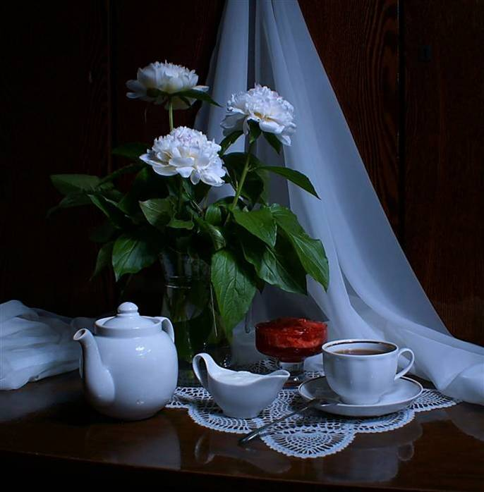
19.- La vida es tan corta como para desperdiciar el tiempo odiando a alguien.
20.- No te tomes a ti mismo tan en serio. Nadie más lo hace.
21.- No tienes que ganar cada discusión. Acepta que no estas de acuerdo y aprende del otr@.

Slide 11

22.- Ponte en paz con tu pasado, así no arruinarás tu presente.
23.- No compares tu vida con la de otros. No tienes idea del camino que ellos han andado en la vida.
24.- Nadie está a cargo de tu Felicidad excepto TÚ mismo!!!

Slide 12

26.- Aprende algo nuevo cada día.
25.- Recuerda que tu no tienes el control de todo lo que te sucede, pero sí de lo que haces con ello.
27.- Lo que la demás gente piense de ti no es de tu incumbencia.

Slide 13

29.- No importa que tan buena o mala sea la situación, …ésta cambiará!!
28.- Aprecia tu cuerpo y disfrútalo.
30.- Tu trabajo no se ocupará de ti cuando estés enfermo. Tus verdaderos Amigos sí lo harán. Mantente en contacto con ellos.

Slide 14
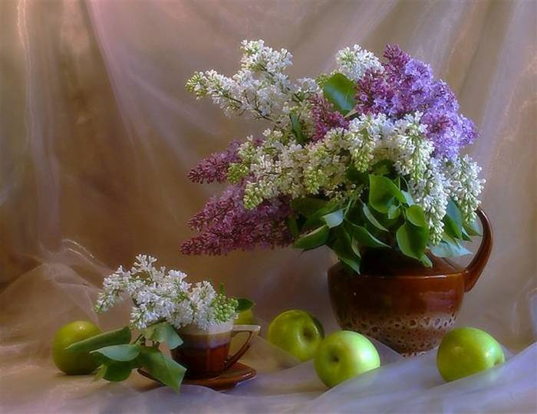
31.- Desecha cualquier cosa que no sea Util, Bonita o Divertida.
32.- La envidia es una pérdida de tiempo. Tú ya tienes todo lo que necesitas.
33.- Lo mejor está aún por venir.

Slide 15
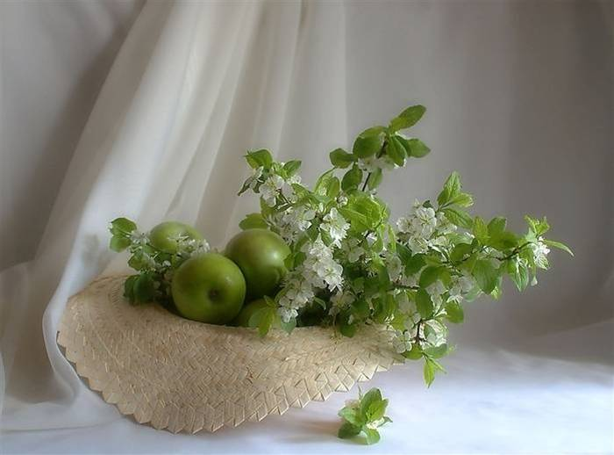
34.- No importa cómo te sientas, levántate, vístete y asiste!!!
36.- Visita a tus familiares con frecuencia y abrázalos diciéndoles: ¡Hoy, estoy contigo !!!
35.- Disfruta con tu pareja, maravillosamente, siempre con plenitud de tu ser.

Slide 16
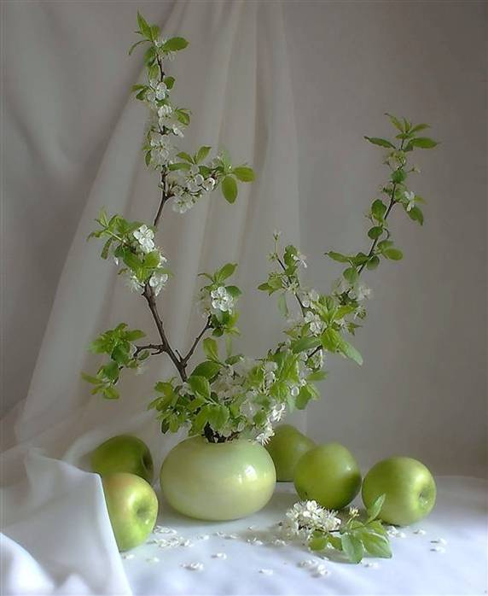
37.- Cada noche antes de acostarte di : Doy gracias a DIOS por ………
Hoy logré o consegui………..
38.- Recuerda que estás demasiado bendecido como para estar estresado.

Slide 17
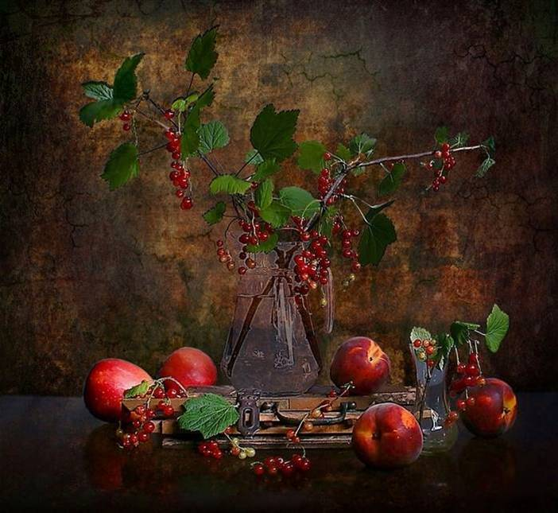
39.- Disfruta del viaje. Sólo tienes
una oportunidad, sácale el mayor provecho.
Envía este mensaje a quien aprecias de Verdad!!!

Slide 18
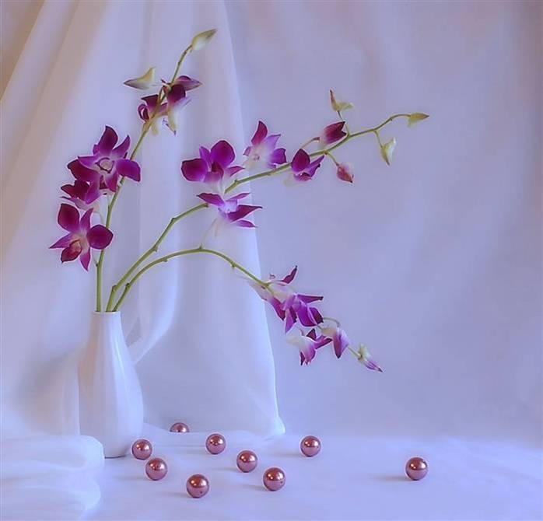
¡¡¡LA VIDA ES BELLA!!! DISFRÚTALA MIENTRAS PUEDAS.
QUE TENGAS UN MARAVILLOSO DIA, MI GRAN AMIGO@.
Hoy es sábado, 16 de agosto de 2014
Ahorita son las 11:21 h. ¡¡¡ MARAVILLOSO FIN DE
SEMANA !!!

Slide 19



Accede a la sección que desees desde aquí:
Propia Creación
De la Red
Dedicatorias | Fechas Especiales | Graciosos
Historia y Arte | Lugares | Musicales
Naturaleza y Ciencias | Política | Reflexión
Religiosos | Románticos | Salud
Dedicatorias | Fechas Especiales | Graciosos
Historia y Arte | Lugares | Musicales
Naturaleza y Ciencias | Política | Reflexión
Religiosos | Románticos | Salud
Si deseas recibir pps periódicamente en tu correo electrónico subscríbete aquí:

